Slide 1

Notes:
TAREA PARA LECCIÓN 5
Antes de la clase en vivo, el docente compartirá lo siguiente en el grupo de WhatsApp:
1. Ver el video de enseñanza: https://www.youtube.com/watch?v=bT3a9pQlQ1g
2. Responder las preguntas:
¿Quiénes estaban presentes cuando Jesús contó las parábolas de Lucas 15?
¿Quiénes eran los fariseos y en qué basaban su esperanza de salvación?
¿Por qué el padre recibió al hijo menor con alegría?
¿Por qué estaba enojado el hijo mayor con su padre?
3. Leer Lucas 15:11-32

Slide 2


Saludos y bienvenidos
Notes:
1. Bienvenida y saludos

Slide 3

Lección 5
Lecciones sobre el Legalismo de la Parábola de los Dos Hijos
Lucas 15:11-32

Slide 4

Oración
Notes:
3. Oración Comienza con la siguiente oración (o tu propia):
Padre celestial, no permitas que caigamos en la trampa de compararnos con los demás. Cuando miremos nuestras vidas a la luz de la perfección que tú justamente esperas de nosotros, haznos ver con claridad que la fe y el perdón no dependen de nuestra bondad, sino de tu gracia. Enséñanos a vivir con humildad, confiando siempre en tu misericordia. En el nombre de Jesús oramos. Amén.

Slide 5

Objetivos de la Lección
Comprender el contexto en el que Jesús cuenta las parabolas de Lucas 15.
Reconocer la Gracia de Dios al buscar y restaurar al pecador perdido, según Lucas 15:11-32.
Reflexionar sobre la actitud del hijo mayor como una advertencia contra la crítica y el orgullo espiritual.
Notes:
OBJETIVO #1: Comprender el contexto en el que Jesús cuenta las parábolas de Lucas 15.

Slide 6

¿Quiénes estaban presents cuando Jesús contó las parabolas de Lucas 15?
Notes:
1. ¿Quiénes estaban presentes cuando Jesús contó las parábolas de Lucas 15? Deja que los estudiantes respondan.

Slide 7
Todos los cobradores de impuestos y pecadores se acercaban a Jesús para escucharlo. 2 Los fariseos y los escribas comenzaron a murmurar, y decían: «Éste recibe a los pecadores, y come con ellos.»
Lucas 15:1-2
Notes:
1. ¿Quiénes estaban presentes cuando Jesús contó las parábolas de Lucas 15?
Lucas 15:1-2 Todos los cobradores de impuestos y pecadores se acercaban a Jesús para escucharlo. 2 Los fariseos y los escribas comenzaron a murmurar, y decían: «Éste recibe a los pecadores, y come con ellos.»
Estaban presentes los cobradores de impuestas y pecadores – personas rechazadas por la sociedad – y también los fariseos y los escribas.
Los fariseos se escandalizaban de que Jesús recibiera y comiera con pecadores, lo cual, en ese contexto, implicaba aceptación.

Slide 8
¿Quiénes eran los fariseos y cómo creían que iban a ser salvos?
Notes:
2. ¿Quiénes eran los fariseos y cómo creían que serían salvos? Deja que los estudiantes respondan.

Slide 9
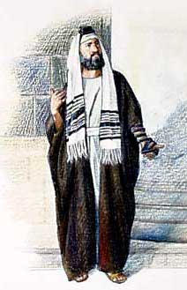
Los fariseos
Los líderes religiosos más destacados de su tiempo
Fariseo = separar o apartado
Se orgullecían separarse de lo impuro
Querían justificar a sí mismos por observar leyes ceremoniales y leyes adicionales.
Notes:
2. ¿Quiénes eran los fariseos y cómo creían que serían salvos? Deja que los estudiantes respondan.
Eran líderes religiosos influyentes.
Su nombre significa “separados” o “apartados” y evitaban todo lo considerado impuro.
Se enorgullecían de su pureza ritual y despreciaban a los pecadores.
Creían que serían salvos por su estricta obediencia a la ley de Moisés y a las reglas añadidas por la tradición rabínica.

Slide 10
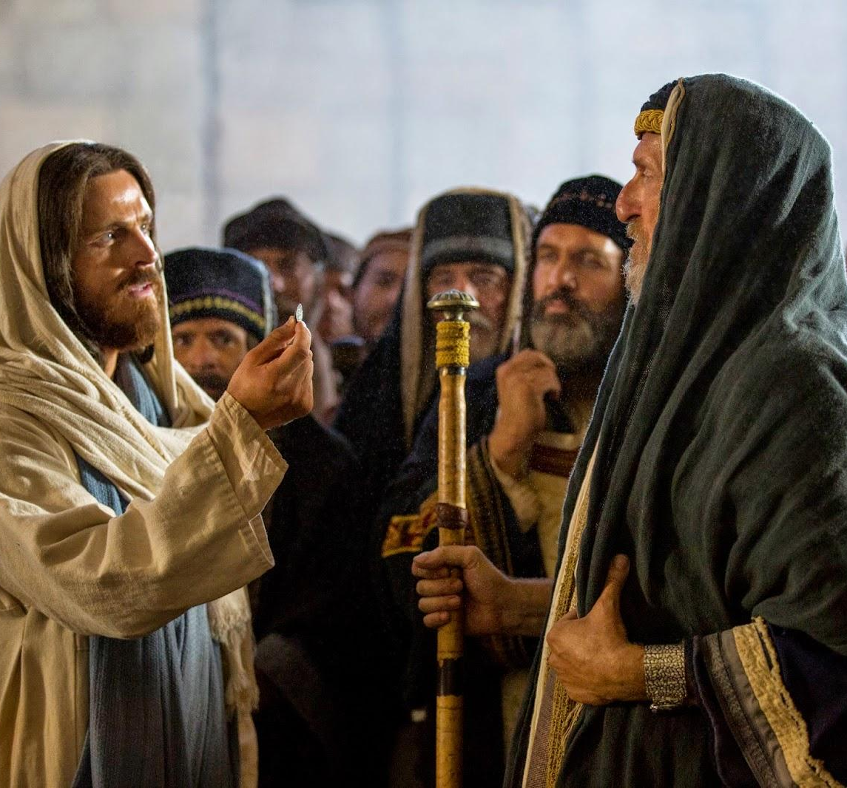
El legalismo de los fariseos
Odiaban a Jesús porque:
No seguía sus tradiciones
Se relacionaba con pecadores
Exponía su hipocresía
Cuestionaba su autojustificación
Notes:
3. El legalismo de los fariseos
Odiaban a Jesús porque:
No seguía sus tradiciones
Se relacionaba con pecadores
Exponía su hipocresía
Cuestionaba su autojustificación
Lo acusaban de violar la ley, pero Jesús nunca quebrantó la ley de Dios – ni la ceremonial ni la moral -, solo ignoraba las reglas humanas añadidas.
4. Jesús respondió a sus críticas con tres parábolas. Hoy nos enfocaremos en la tercera, en Lucas 15:11-32.

Slide 11
Objetivos de la Lección
Comprender el contexto en el que Jesús cuenta las parabolas de Lucas 15.
Reconocer la gracia de Dios al buscar y restaurar al pecador perdido, según Lucas 15:11-32
Reflexionar sobre la actitud del hijo mayor como una advertencia contra la crítica y el orgullo espiritual.
Notes:
OBJETIVO #2: Reconocer la gracia de Dios al buscar y restaurar al pecador perdido, según Lucas 15.

Slide 12
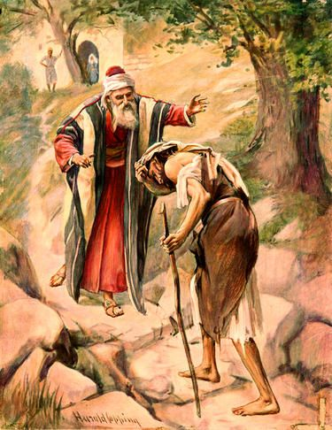
Simbolismo de la parábola de los dos hijos
El padre representa a nuestro Padre celestial
El hijo menor nos representa a nosotros.
El hijo mayor representa a los fariseos y los legalistas de hoy.
Notes:
1. Simbolismo de la parábola de los dos hijos
El padre representa a nuestro Padre celestial
El hijo menor nos representa a nosotros
El hijo mayor representa a los fariseos de entonces y a los legalistas de hoy.

Slide 13
Lucas 15:11-24
11 Jesús dijo también: “Un hombre tenía dos hijos, 12 y el menor de ellos le dijo a su padre: “Padre, dame la parte de los bienes que me corresponde.” Entonces el padre le repartió los bienes.
13 Unos días después, el hijo menor juntó todas sus cosas y se fue lejos, a una provincia apartada, y allí dilapidó sus bienes llevando una vida disipada.
Notes:
11 Jesús dijo también: «Un hombre tenía dos hijos, 12 y el menor de ellos le dijo a su padre: “Padre, dame la parte de los bienes que me corresponde.” Entonces el padre les repartió los bienes. 13 Unos días después, el hijo menor juntó todas sus cosas y se fue lejos, a una provincia apartada, y allí dilapidó sus bienes llevando una vida disipada.

Slide 14
Lucas 15:11-24
14 Cuando ya lo había malgastado todo, sobrevino una gran hambruna en aquella provincia, y comenzó a pasar necesidad. 15 Se acercó entonces a uno de los ciudadanos de aquella tierra, quien lo mandó a sus campos para cuidar de los cerdos. 16 Y aunque deseaba llenarse el estómago con las algarrobas que comían los cerdos, nadie se las daba.
Notes:
14 Cuando ya lo había malgastado todo, sobrevino una gran hambruna en aquella provincia, y comenzó a pasar necesidad. 15 Se acercó entonces a uno de los ciudadanos de aquella tierra, quien lo mandó a sus campos para cuidar de los cerdos. 16 Y aunque deseaba llenarse el estómago con las algarrobas que comían los cerdos, nadie se las daba.

Slide 15
Lucas 15:11-24
17 Finalmente, recapacitó y dijo: “¡Cuántos jornaleros en la casa de mi padre tienen pan en abundancia, y yo aquí me estoy muriendo de hambre! 18 Pero voy a levantarme, e iré con mi padre, y le diré: ‘Padre, he pecado contra el cielo y contra ti, 19 y no soy digno ya de ser llamado tu hijo; ¡hazme como a uno de tus jornaleros!’” 20 Y así, se levantó y regresó con su padre.
Notes:
17 Finalmente, recapacitó y dijo: “¡Cuántos jornaleros en la casa de mi padre tienen pan en abundancia, y yo aquí me estoy muriendo de hambre! 18 Pero voy a levantarme, e iré con mi padre, y le diré: ‘Padre, he pecado contra el cielo y contra ti, 19 y no soy digno ya de ser llamado tu hijo; ¡hazme como a uno de tus jornaleros!’” 20 Y así, se levantó y regresó con su padre.

Slide 16
Lucas 15:11-24
Todavía estaba lejos cuando su padre lo vio y tuvo compasión de él. Corrió entonces, se echó sobre su cuello, y lo besó. 21 Y el hijo le dijo: “Padre, he pecado contra el cielo y contra ti, y no soy digno ya de ser llamado tu hijo.” 22 Pero el padre les dijo a sus siervos: “Traigan la mejor ropa, y vístanlo. Pónganle también un anillo en su mano, y calzado en sus pies. 23 Vayan luego a buscar el becerro gordo, y mátenlo; y comamos y hagamos fiesta, 24 porque este hijo mío estaba muerto, y ha revivido; se había perdido, y lo hemos hallado.” Y comenzaron a regocijarse.
Notes:
Todavía estaba lejos cuando su padre lo vio y tuvo compasión de él. Corrió entonces, se echó sobre su cuello, y lo besó. 21 Y el hijo le dijo: “Padre, he pecado contra el cielo y contra ti, y no soy digno ya de ser llamado tu hijo.” 22 Pero el padre les dijo a sus siervos: “Traigan la mejor ropa, y vístanlo. Pónganle también un anillo en su mano, y calzado en sus pies. 23 Vayan luego a buscar el becerro gordo, y mátenlo; y comamos y hagamos fiesta, 24 porque este hijo mío estaba muerto, y ha revivido; se había perdido, y lo hemos hallado.” Y comenzaron a regocijarse.

Slide 17
¿Por qué el padre recibió al hijo menor?
Notes:
3. ¿Por qué el padre recibió el hijo menor? Deja que los estudiantes respondan.

Slide 18
la gracia
El amor inmerecido de Dios.
Notes:
3. ¿Por qué el padre recibió el hijo menor? Deja que los estudiantes respondan.
El hijo menor “pecó contra el cielo y contra su padre”
Exigió la herencia en vida, deshonrando a su padre.
Lo abandonó y dilapidó los bienes (El hermano mayor sugiere que fue con prostitutas).
A pesar de sus acciones…
El padre lo vio desde lejos, corrió hacía él, lo abrazó y beso antes de que el hijo confesara.
El padre ordenó vestirlo con la mejor ropa, ponerle un anillo y sandalias, y hacer una gran fiesta.
La reacción del padre es sorprendente: no lo regaña ni lo pone a prueba, sino que celebra su regreso.
Esto refleja el gozo divino por un pecador arrepentido.
El padre lo recibió por gracia – amor inmerecido. Dios busca y restaura al perdido.

Slide 19
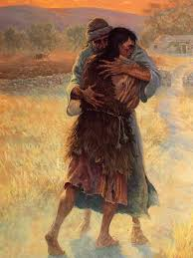
La gracia de Dios: su amor inmerecido
El padre representa a Dios, siempre dispuesto a recibir con gozo al que se arrepiente.
El hijo menor somos nosotros pecadores. Confesamos nuestros pecados y reconocemos que no merecemos nada. Solo por gracia somos restaurados.
Notes:
3. La gracia de Dios: su amor inmerecido
El padre representa a Dios, siempre dispuesto a recibir con gozo al que se arrepiente.
El hijo menor somos nosotros: pecadores que a menudo menospreciamos lo que Dios nos da y buscamos nuestra propia voluntad.
Confesamos nuestros pecados y reconocemos que no merecemos nada. Solo por gracia somos restaurados.

Slide 20
Objetivos de la Lección
Comprender el contexto en el que Jesús cuenta la parabolas de Lucas 15.
Reconocer la gracia de Dios al buscar y restaurar el pecador perdido, según Lucas 15:11-32.
Reflexionar sobre la actitud del hijo mayor como una advertencia contra la crítica y el orgullo espiritual.
Notes:
OBJECTIVO #3: Reflexionar sobre la actitud del hijo mayor como una advertencia contra la critica y el orgullo espiritual

Slide 21
Lucas 15:25-32
25 »El hijo mayor estaba en el campo, y cuando regresó y llegó cerca de la casa, oyó la música y las danzas. 26 Entonces llamó a uno de los criados, y le preguntó qué estaba pasando. 27 El criado le respondió: “Tu hermano ha vuelto, y tu padre ha ordenado matar el becerro gordo, porque lo ha recibido sano y salvo.”
Notes:
25 »El hijo mayor estaba en el campo, y cuando regresó y llegó cerca de la casa, oyó la música y las danzas. 26 Entonces llamó a uno de los criados, y le preguntó qué estaba pasando. 27 El criado le respondió: “Tu hermano ha vuelto, y tu padre ha ordenado matar el becerro gordo, porque lo ha recibido sano y salvo.”

Slide 22
Lucas 15:25-32
28 Cuando el hermano mayor escuchó esto, se enojó tanto que no quería entrar. Así que su padre salió a rogarle que entrara. 29 Pero el hijo mayor le dijo a su padre: “Aunque llevo tantos años de servirte, y nunca te he desobedecido, tú nunca me has dado siquiera un cabrito para disfrutar con mis amigos. 30 Pero ahora viene este hijo tuyo, que ha malgastado tus bienes con rameras, ¡y has ordenado matar el becerro gordo para él!”
Notes:
28 Cuando el hermano mayor escuchó esto, se enojó tanto que no quería entrar. Así que su padre salió a rogarle que entrara. 29 Pero el hijo mayor le dijo a su padre: “Aunque llevo tantos años de servirte, y nunca te he desobedecido, tú nunca me has dado siquiera un cabrito para disfrutar con mis amigos. 30 Pero ahora viene este hijo tuyo, que ha malgastado tus bienes con rameras, ¡y has ordenado matar el becerro gordo para él!”

Slide 23
Lucas 15:25-32
31 El padre le dijo: “Hijo mío, tú siempre estás conmigo, y todo lo que tengo es tuyo. 32 Pero era necesario hacer una fiesta y regocijarnos, porque tu hermano estaba muerto, y ha revivido; se había perdido, y lo hemos hallado.”»
Notes:
31 El padre le dijo: “Hijo mío, tú siempre estás conmigo, y todo lo que tengo es tuyo. 32 Pero era necesario hacer una fiesta y regocijarnos, porque tu hermano estaba muerto, y ha revivido; se había perdido, y lo hemos hallado.”»

Slide 24
¿Por qué estaba enojado el hijo mayor con su padre?
Notes:
2. ¿Por qué estaba enojado el hijo mayor con su padre? Deja que los estudiantes responder.

Slide 25
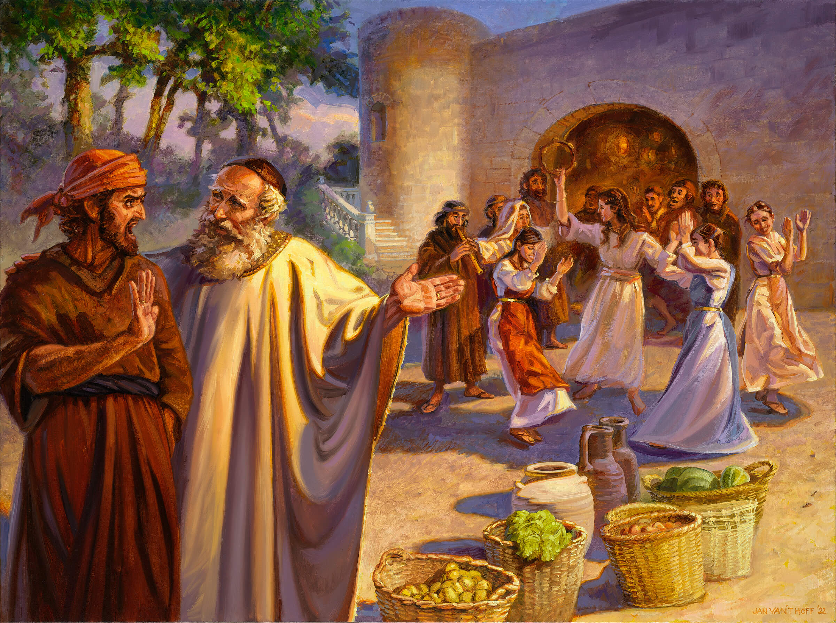
¿Por qué estaba enojado con su padre el hijo mayor?
Notes:
2. ¿Por qué estaba enojado el hijo mayor con su padre? Deja que los estudiantes responder.
Al llegar a casa y oír la fiesta, preguntó qué pasaba y se enteró de que celebraban el regreso de su hermano.
Se enojó porque
su padre celebró al hijo que malgastó todo, mientras él, que siempre obedeció, nunca recibió ni un cabrito.
Su hermano fue perdonado y recibido con alegría
Sentía que merecía un mejor trato por su obediencia
No reconoció su propio pecado ni mostró amor por el padre o su hermano
Estaba motivado por la ley, no por amor. También estaba perdido.

Slide 26
El corazón legalista
Justicia basada en obras
No entiende la gracia de Dios
Falta de seguridad en el amor del Padre
Notes:
3. El corazón legalista del hijo mayor
Justicia basada en obras
Se creía superior moralmente a su hermano
No veía su propia necesidad de perdón.
Si hubiera comparado su vida con la perfección de Dios, habría visto su pecado.
No entiende la gracia de Dios
No le parecía justo que su hermano fuera recibido con gozo.
Pero eso es la gracia: amor inmerecido.
Falta de seguridad en el amor del Padre.
“Nunca me hiciste una fiesta.”
Cuando se intenta ganar el amor de Dios por obras, siempre habrá duda y falta de paz.

Slide 27
El hijo pródigo
La Parábola del hijo perdido
La parábola del amor del Padre
Notes:
3. La parábola del amor del Padre
El título tradicional es “El hijo pródigo,” pero el protagonista principal es el padre.
El legalismo pinta a Dios como juez severo, pero Jesús nos muestra a un Padre amoroso que corre a recibir al pecador arrepentido antes de que diga una palabra.
También salió a buscar al hijo mayor, recordándole: “Todo lo que tengo es tuyo.”
Ante Dios, no hay cristianos de primera o segunda clase. Todos somos cubiertos por la justicia perfecta de Cristo. Dios recibe con brazos abiertos tanto al pecador arrepentido como al orgulloso arrepentido.

Slide 28
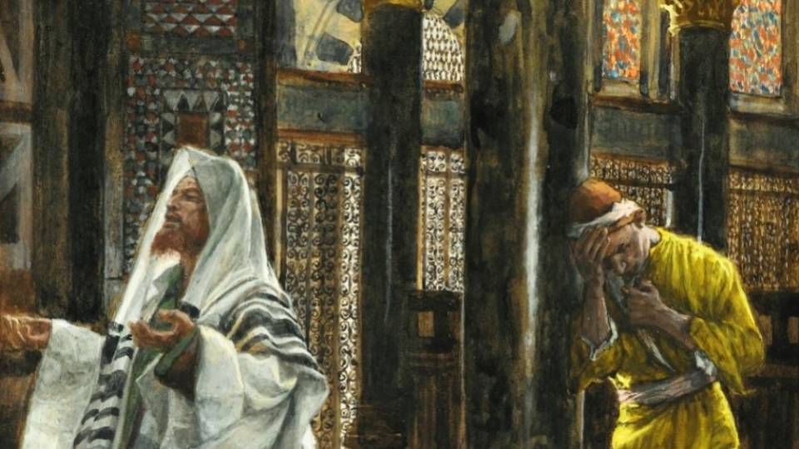
Aplicación práctica

Slide 29
¿Para quién es la parábola?
Notes:
4. ¿Para quién es la parábola? Deja que los estudiantes respondan.

Slide 30
¿Para quién es la parábola de los dos hijos?
Para pecadores
Para legalistas
Notes:
4. ¿Para quién es la parábola? Deja que los estudiantes respondan.
Para los pecadores (como el hijo menor)
Dios busca al perdido, lo restaura y celebra su regreso. “Sublime gracia del Señor, que a un infeliz salvó…”
Cuando el diablo diga: “No eres suficientemente bueno,” responde: “Es cierto, pero Jesús me salvó. Voy al cielo por gracia.”
Para los legalistas (como el hijo mayor y los fariseos)
Dios también invita al legalista al gozo de su gracia.
La parábola termina abierta: ¿Entraremos al gozo del Padre?
Los fariseos cumplían la ley, pero no confiaban en el amor de Dios.
Cuando el diablo diga: “Eres suficientemente bueno,” responde: “No lo soy. Pero voy al cielo por Jesús, no por mí.”
Efesios 2:8-9 Ciertamente la gracia de Dios los ha salvado por medio de la fe.

Slide 31
Tu familiar dice: “Voy al cielo porque voy a la iglesia, ayuno y oro todos los días.”
¿Cómo responderías?
Notes:
5. Aplicación práctica
Tu familiar dice: “Voy al cielo porque voy a la iglesia, ayuno y oro todos los días.” ¿Cómo responderías? Deja que los estudiantes respondan.
Esa respuesta comienza con “yo”: yo hice, yo dejé, yo oro… ¿Y Cristo?
Dios no pide solo que seamos buenos, sinos perfectos – algo imposible para nosotros.
Jesús vivió perfectamente en nuestro lugar y pagó por nuestros pecados
Por medio de la fe en él, tenemos la certeza de que vamos al cielo – por gracia.

Slide 32
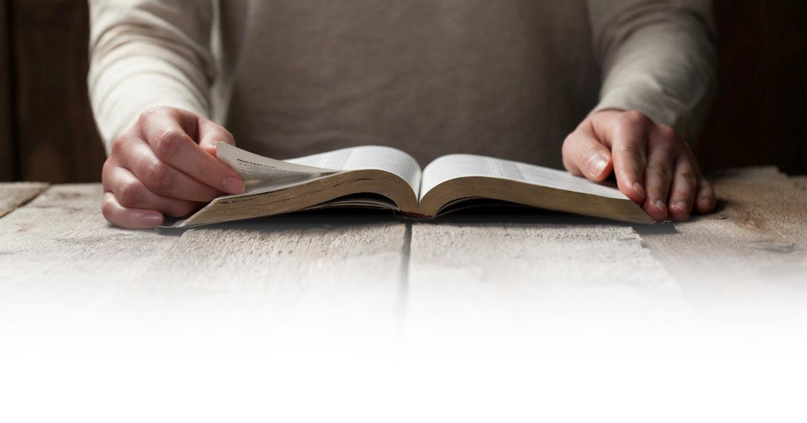
El tema principal: Gálatas 2:20-21
Con Cristo estoy juntamente crucificado, y ya no vivo yo, sino Cristo vive en mí; y lo que ahora vivo en la carne, lo vivo en la fe del Hijo de Dios, el cual me amó y se entregó
a sí mismo por mí. No desecho la gracia de Dios;
pues si la justicia dependiera de la ley, entonces por demás habría muerto Cristo.”
Notes:
CONCLUSIÓN
Gálatas 2:20-21, las palabras inspiradas del apóstol Pablo: “Con Cristo estoy juntamente crucificado, y ya no vivo yo, sino que Cristo vive en mí; y lo que ahora vivo en la carne, lo vivo en la fe del Hijo de Dios, el cual me amó y se entregó a sí mismo por mí. No desecho la gracia de Dios; pues si la justicia dependiera de la ley, entonces por demás habría muerto Cristo.”

Slide 33

Proyecto Final
4. A un amigo, cuando le preguntaron por qué́ iría al cielo cuando muera, contestó, “Porque yo voy a la iglesia, oro y he dejado de fumar, tomar, bailar y apostar. ̈ ¿Cómo le contestaría a ese amigo? (Lección 3 y 5)
Notes:
2. El Proyecto Final
Informar a los estudiantes que hay 1 pregunta en el proyecto final que tiene base en Lección 5. Anímales ya empezar en su proyecto final, contestando en sus propias palabras.
4. A un amigo, cuando le preguntaron por qué iría al cielo cuando muera, contestó, “Porque yo voy a la iglesia, oro y he dejado de fumar, tomar, bailar y apostar.” ¿Cómo contestaría a ese hombre? (Lección 3 y 5)

Slide 34
Proyecto Final
6. ¿Cuál es el punto más importante de la parábola de Jesús en Lucas 15:11-32? (Lección 5)
Notes:
2. El Proyecto Final
Informar a los estudiantes que hay 1 pregunta en el proyecto final que tiene base en Lección 5. Anímales ya empezar en su proyecto final, contestando en sus propias palabras.
6. ¿Cuál es el punto más importante de la parábola de Jesús en Lucas 15:11-32? (Lección 5)

Slide 35

Tarea
en el grupo de WhatsApp
Notes:
3. La Tarea

Slide 36
Oración o bendición
Notes:
4. Oración
Padre bueno, gracias por hablarnos hoy a través de esta parábola. Qué paciencia y amor muestras, tanto al que se aleja como al que se queda pero no entiende tu gracia. Ayúdanos a verte como realmente eres: un Padre que se alegra en perdonar, que busca restaurar, y que invita a todos a entrar en tu fiesta de gracia.
Señor, durante esta semana quizás tendremos momentos en los que queramos juzgar a otros… o momentos en los que dudemos si tú realmente nos puedes perdonar. En ambos casos, recuérdanos esta historia. Recuérdanos que tú saliste al encuentro de ambos hijos, y que tú también sales hoy a nuestro encuentro. Haznos personas que reflejan tu corazón: que sepan perdonar, que celebren la gracia, y que vivan con la alegría de saberse amados por ti. En el nombre de Jesús, nuestro Salvador, Amén.

Slide 37
Despedida
Notes:
5. Despedida

Slide 38

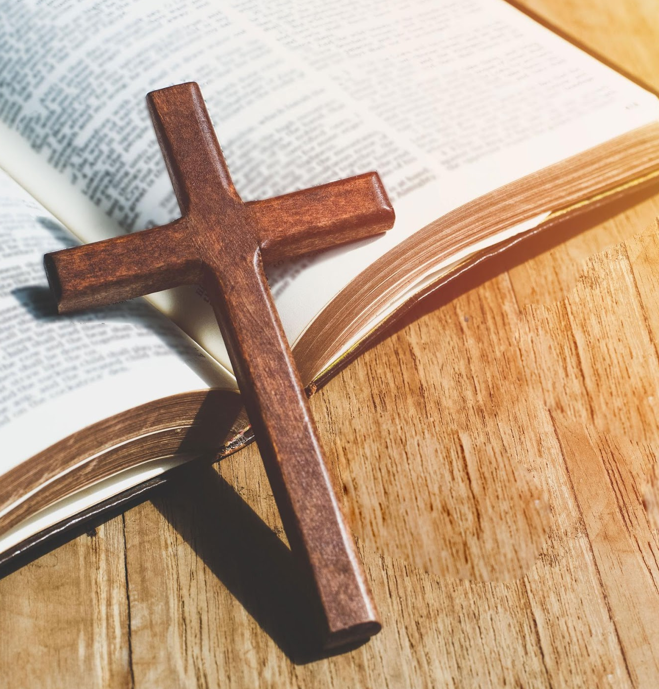
ACADEMIA
CRISTO

